Slide 1
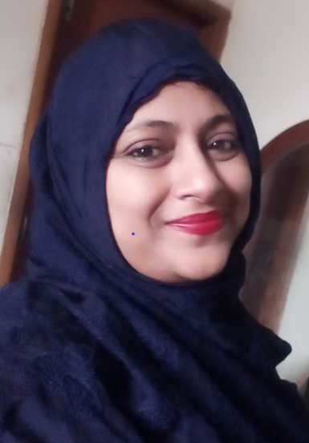
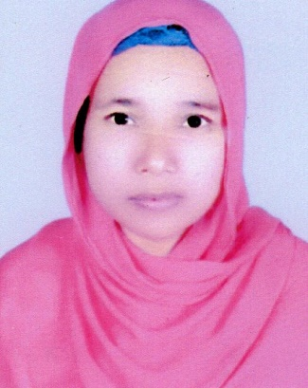
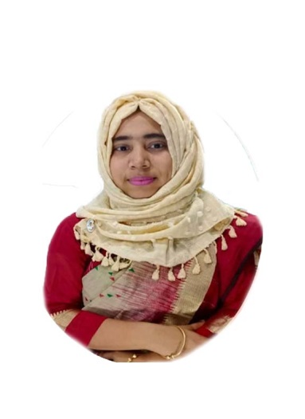
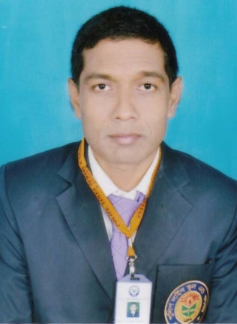
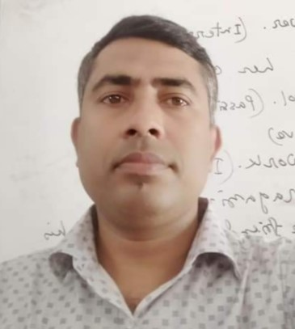
ইসরাত জাহান
সহকারী শিক্ষক
বাংলাবাজার সরকারী
বালিকা বিদ্যালয়
লাকি আখতার পারভীন
সহকারী শিক্ষক
বিহারী সরকারী প্রাথমিক
বিদ্যালয়
আব্দুল মোতালেব
সহকারী শিক্ষক
পুলিশ লাইন উচ্চ বিদ্যালয় এন্ড কলেজ ,রংপুর, সেরা অনলাইন পারফর্মার
রাফিয়া খাতুন
সহকারী শিক্ষক
সপ্তাহের সেরা উদ্ভাবক
সপ্তাহের সেরা কনটেন্ট নির্মাতা
আন্তরিক অভিনন্দন
মোঃ এনামুল হক , সহকারী শিক্ষক (আইসিটি )
হাজী কনু মিয়া উচ্চ বিদ্যালয় , পাণ্ডার গাঁও নতুন বাজার দোয়ারা বাজার, সুনামগঞ্জ ।

